Slide 1
Simulink機能確認20WS Simulink function check20WS Aチーム
日時 ：2020年1月23日
提案者 ：アイシン・エィ・ダブリュ株式会社
久保 孝行

Slide 2
Aチーム 宿題予定の確認
1月の調査項目（上旬で調整）
Signal Editor
2月の調査項目
3月の調査項目
Initialize Function
Reset Function
Terminate Function
Event Listener
State Reader
State Writer
Parameter Write
調整しやすい曜日 避けて欲し
日産 金曜日 月、火、水
両毛 全体的にok
aw 木、金 月、火
mw 1月の下旬はusにいる。
Unit Conversion
Unit System Configuration
Sequence Viewer

Slide 3
アジェンダ
出欠確認
各社調査報告
AW
日産
ミツバ
まとめ
第3回日程調整
その他 調査情報の共有
秘匿機能紹介（過去 日産からMWへ要求したアイテム）

Slide 4
出欠確認
会社名 | 名前 | 出欠
アイシン・エィ・ダブリュ株式会社 | 久保孝行 | 〇
 | 戸塚政裕 | 〇
アイシン・ソフトウェア株式会社 | 深津隆志
 | 髙橋優也
日本電産モビリティ （旧オムロン オートモーティブエレクトロニクス） | 町井紀善
 | 松崎慎也
ダイハツ工業株式会社 | 高田知里
日産自動車株式会社 | 杉本一馬
 | 湯原拓郎 | 〇
株式会社両毛システムズ | 金子健太 | 〇
 | 松井賢人 | 〇
MWJ | 安生皓平
 | 新帯俊信

Slide 5
調査報告 Signal Editor
AWと両毛の2社が調査
日産はライセンス切れで評価が出来ず、次へ
AWと両毛、異なる観点で調査した内容が多く、補完しあっている結果となった。

Slide 6
次回 日程調整
3月の19、26日を第1候補として調整する

Slide 7
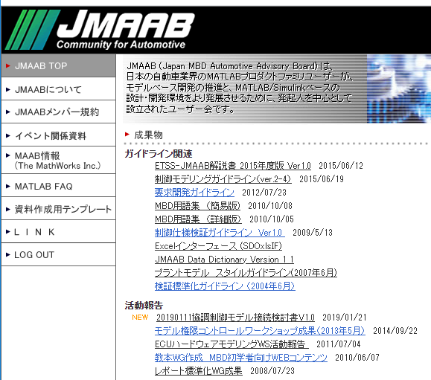
その他
IP保護機能について
JMAABの過去ワーキングで要求した内容
当時 日産自動車の柿崎さんが幹事としてMWに要求した機能

Slide 8
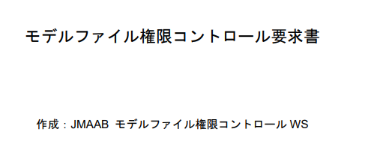
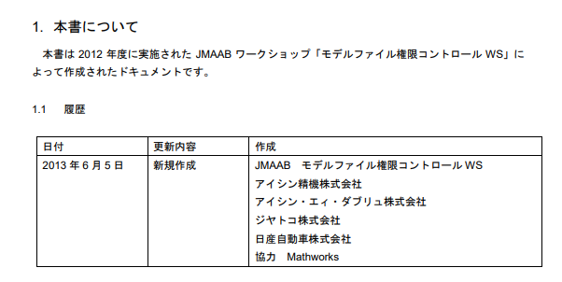
JMAABが過去の要求した機能と同一なのか、JMAABとしては調査対象に
入れた方が良いと思う。
だが、可能なら内容については、MWJに頼みたい。
IP保護に関してヘルプで調べると、コード生成したS-functionもあり、
IP保護機能との関係性が良くわからない。

